Slide 1

Pytorch深度学习实践
2023 5.5
助教：张嘉诚

Slide 2
课程内容
Pytorch深度学习环境配置
MNIST图像分类网络搭建与训练
GAN图像生成网络搭建与训练/Diffusion Model
使用Pytorch进行文献复现

Slide 3
Pytorch深度学习环境配置
云服务器申请
开发工具配置
虚拟环境配置

Slide 4
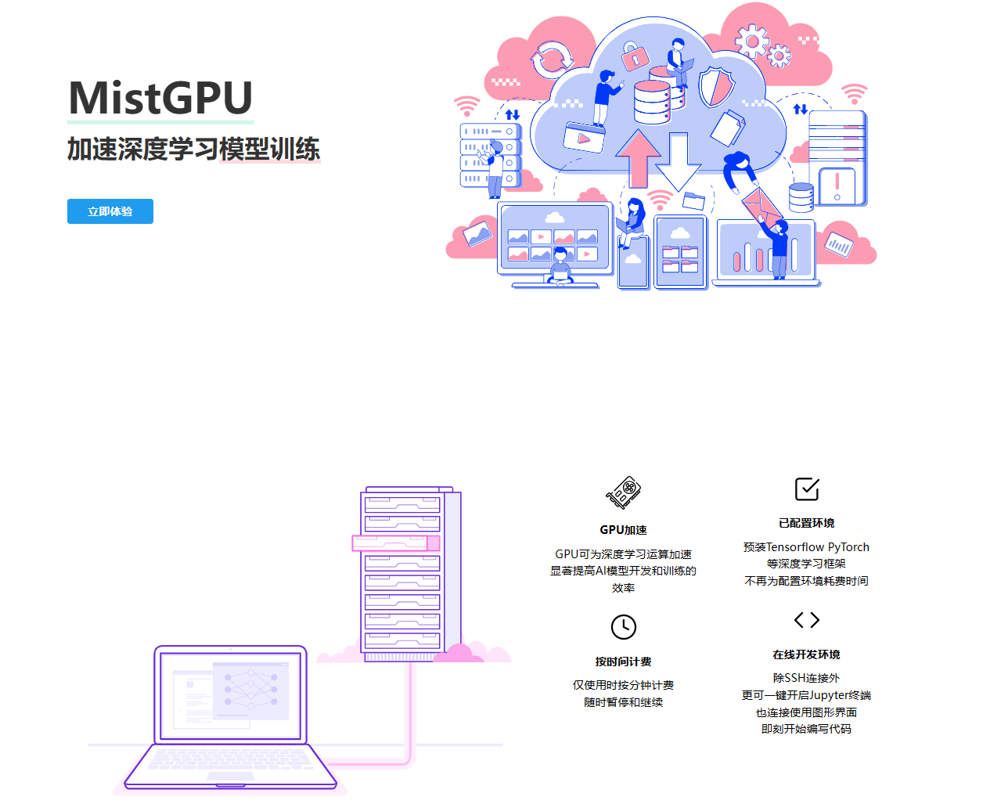
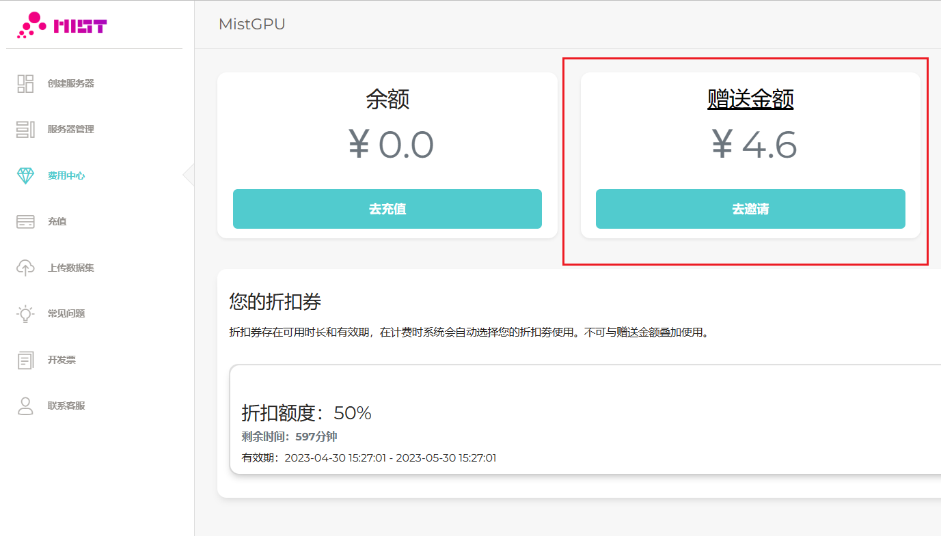
GPU服务器申请
新人注册可以赠送初始金额，免费试用一些GPU资源
注册链接: http://mistgpu.com/i/803488

Slide 5
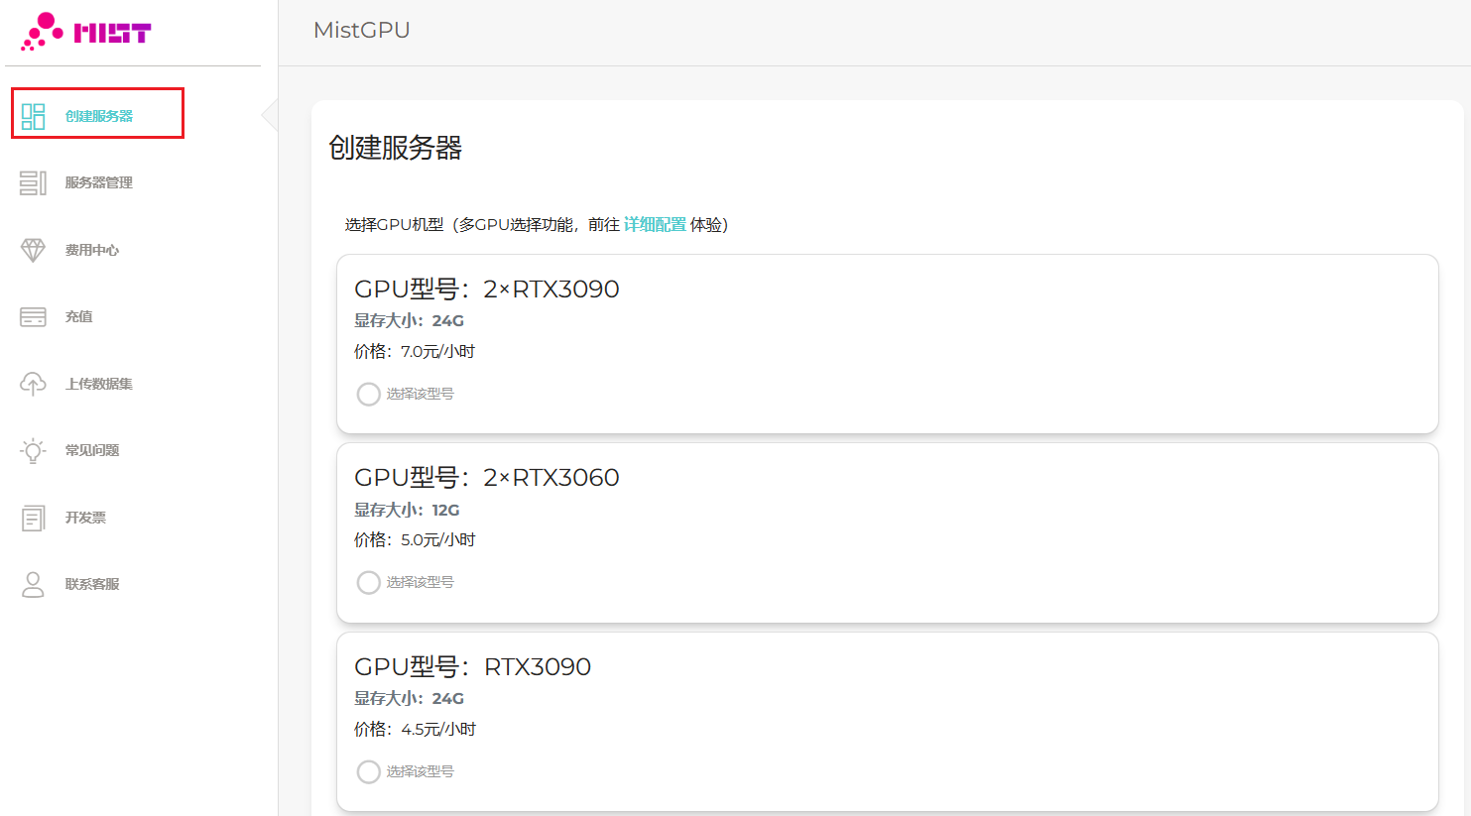
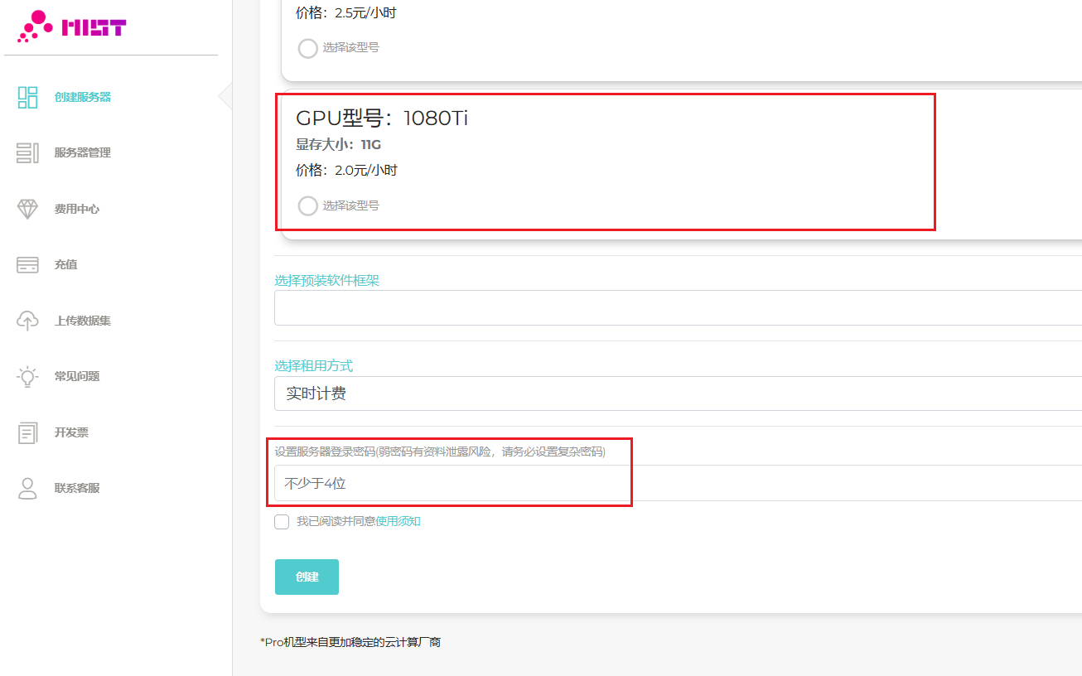
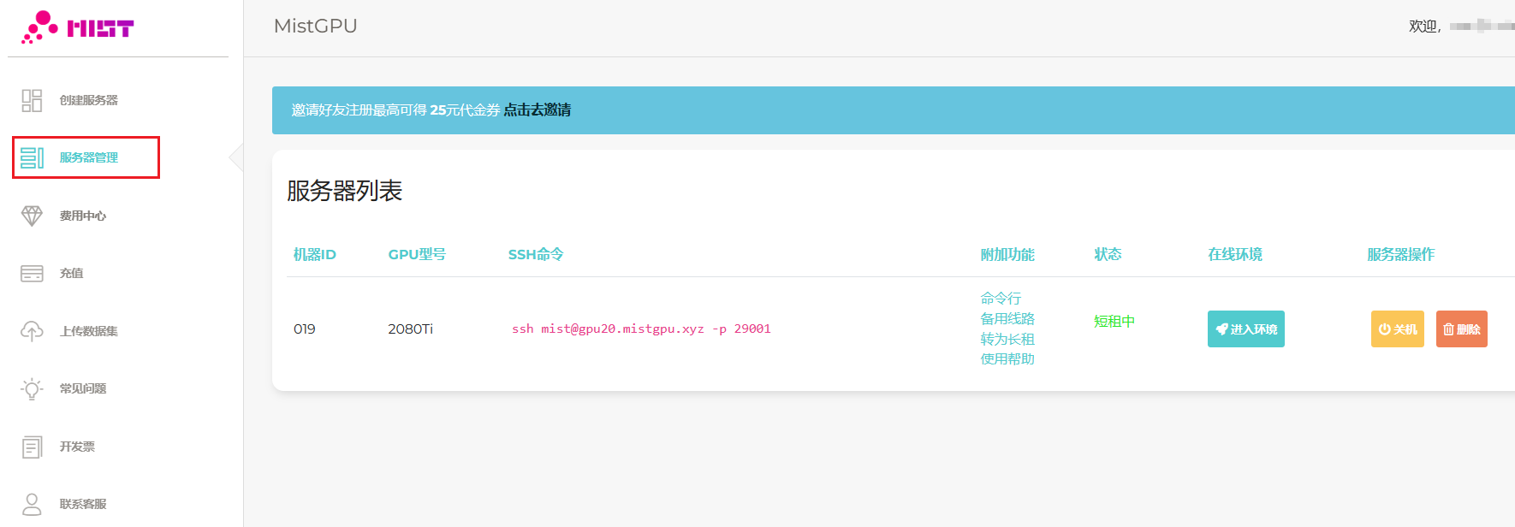
Step-1: 注册完成后，选择左侧菜单栏创建服务器，可以看到不同的云GPU服务器可供租用
Step-2: 考虑到初始赠送的金额不多，建议选择价格最便宜的1080Ti显卡，其他按默认设置。注意这里需要设置该台服务器的SSH登录密码，这个密码需要牢记，后续登录会用到
Step-3: 设置完成后，等待云服务器配置完毕，选择服务器管理即可看到已经配置好的服务器列表。上面提供了SSH命令可以通过终端或者VSCode连接到服务器进环境配置和代码编辑，也可以直接点击命令行按钮进入默认配置的命令行。当需要暂时停止服务时，可以点击关机。

Slide 6
开发工具配置
MobaXterm/Xshell终端工具安装
MobaXterm Xserver with SSH, telnet, RDP, VNC and X11 - Home Edition (mobatek.net)
家庭/学校免费 - NetSarang Website (xshell.com)
VSCode安装
VSCode详细安装教程 - 知乎 (zhihu.com)
VSCode远程开发配置(推荐）
「效率」使用VScode连接远程服务器进行开发 - 知乎 (zhihu.com)
Pycharm远程开发配置(不推荐)
Pycharm配置教程 | MistGPU博客

Slide 7
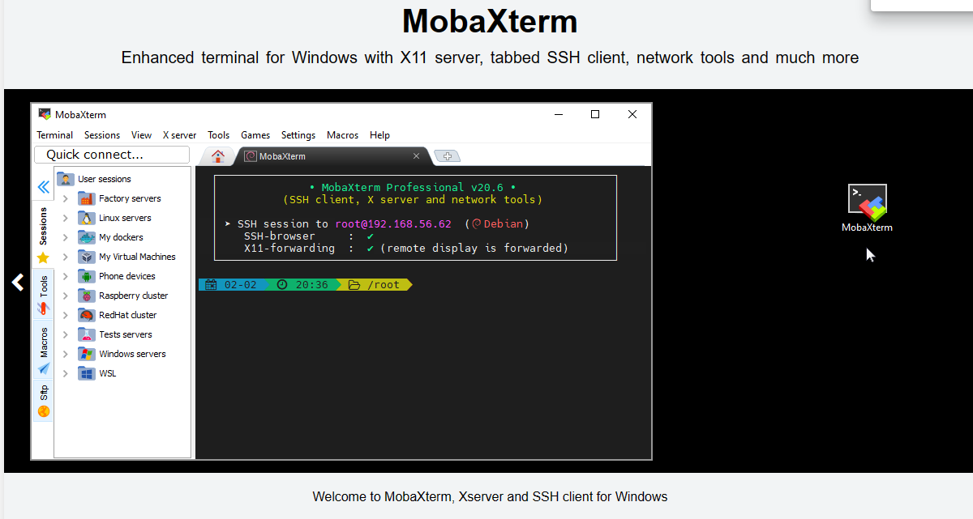

终端工具下载
实际开发时，考虑到个人电脑往往没有足够的计算资源，往往都是用的远程服务器(租用的云服务器，实验室提供的服务器等)的计算资源，需要一个工具来连接到远程服务器并进行远程开发。远程服务器一般是Linux操作系统，而本地则比较灵活，可以是Window或者MacOS。这里我们使用的终端工具是免费开源的MobaXterm，官网下载地址：
MobaXterm free Xserver and tabbed SSH client for Windows (mobatek.net)

Slide 8
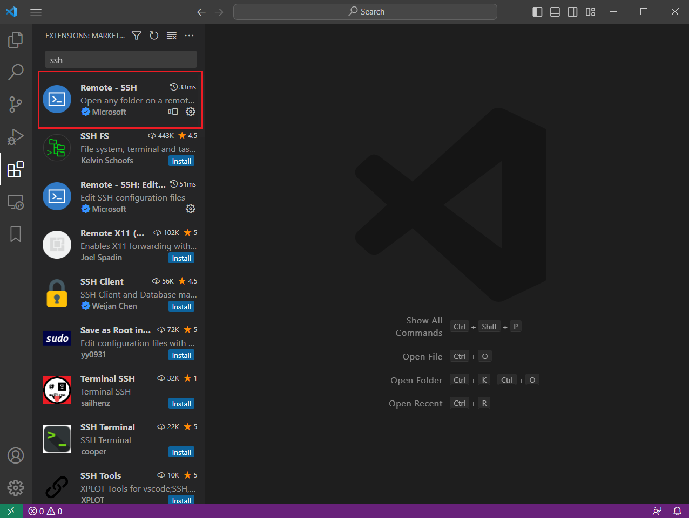
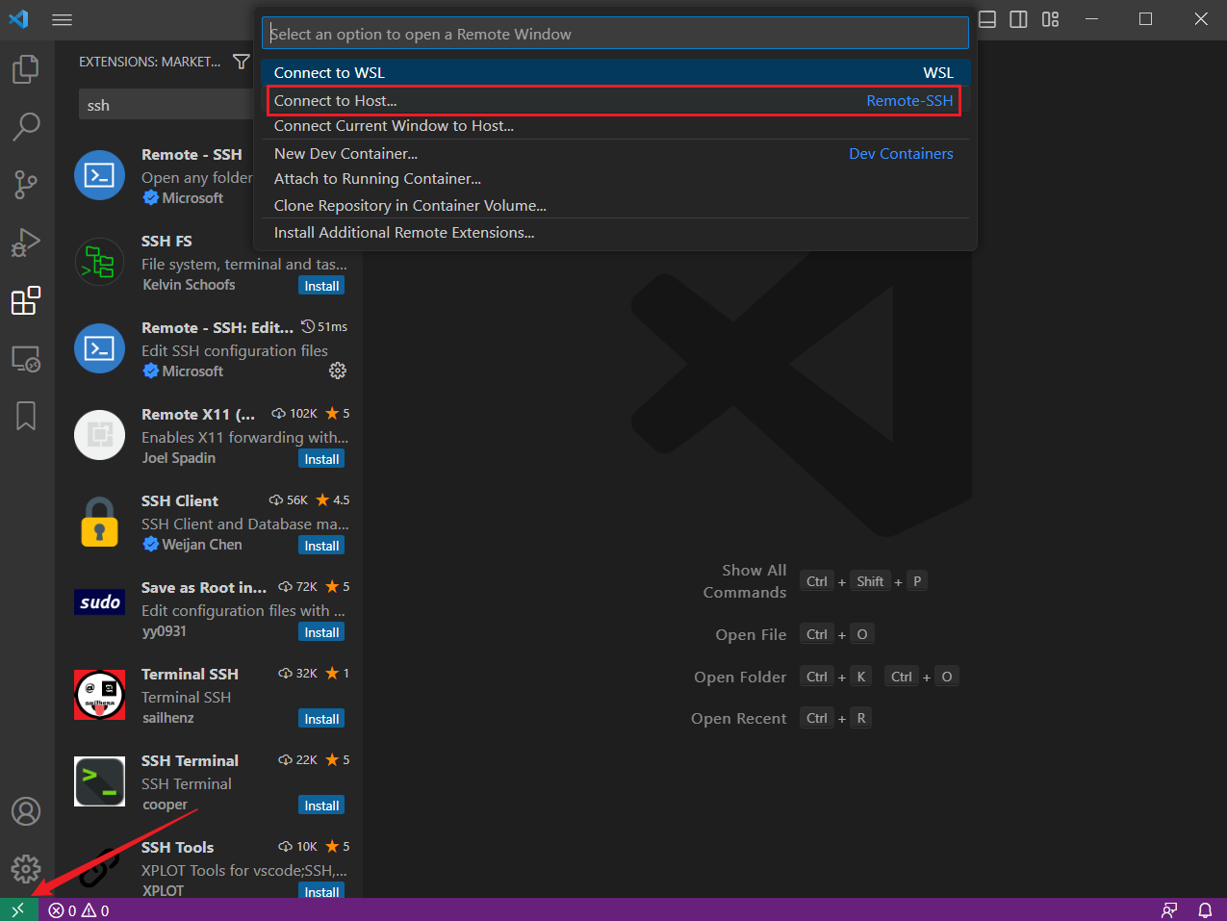
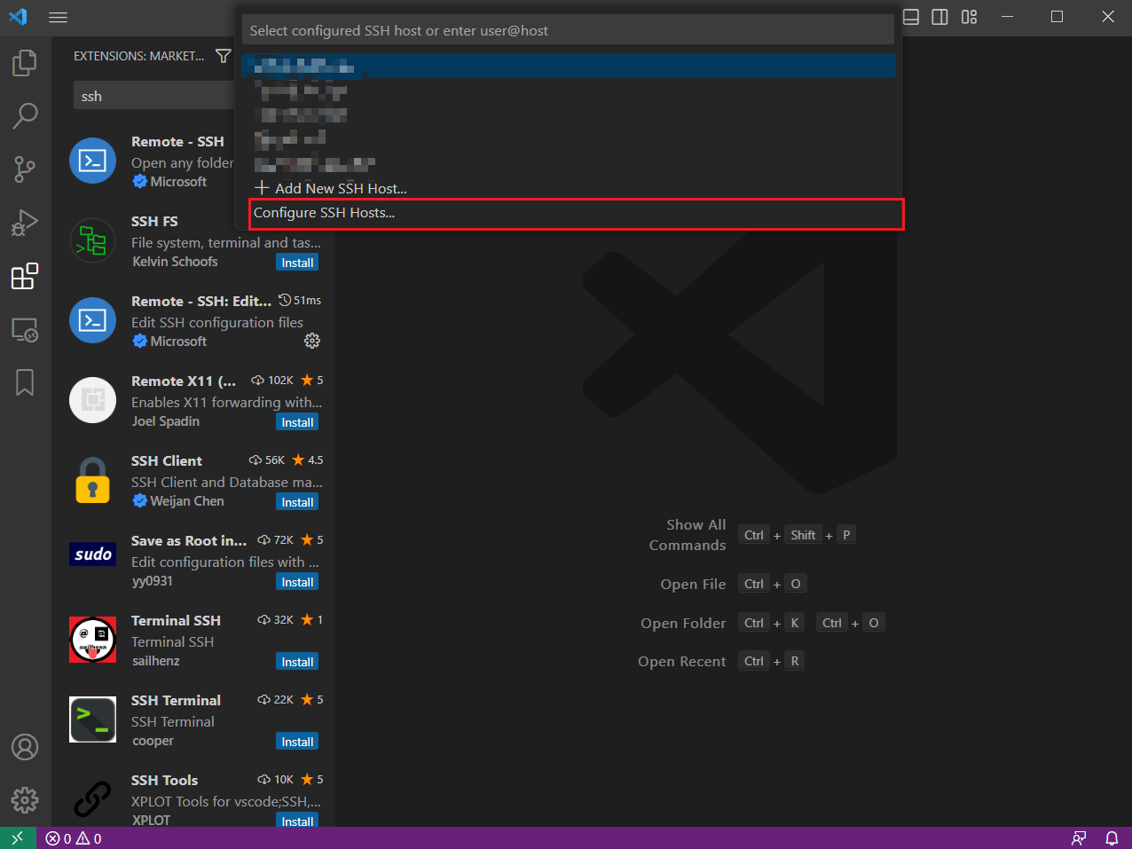
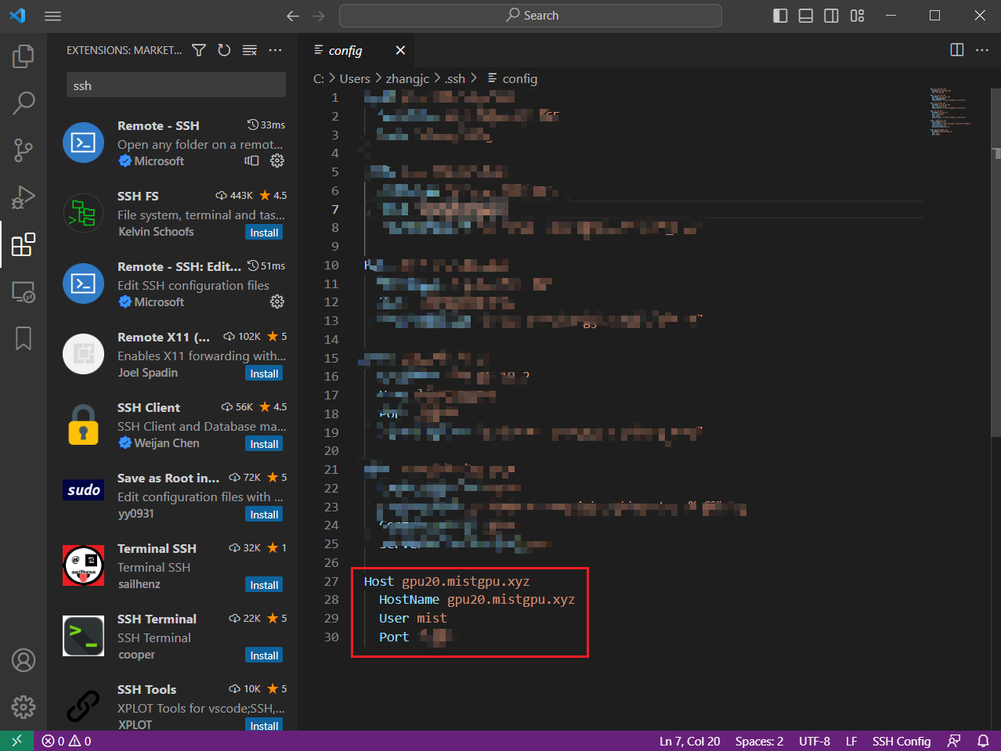
Step-1: VSCode插件商店搜索ssh，安装Remote-SSH插件
Step-2: 安装完之后，左下角出现连接符号，点击，选择connect to Host连接到远程主机
Step-3: 连接远程主机前需要先配置远程主机的信息，点击configure SSH Host进入到本地VSCode的ssh config文件
Step-3: 按照给定的格式填写我们之前申请的主机的信息，主要就是网页上给出的SSH命令的部分

Slide 9
虚拟环境配置
Anconda3简介
Python在开发过程中，往往会涉及到许多不同的第三方包，第三方库。不同的项目有时会需要不同的库模块，或者需要不同版本的第三方库，这导致Python项目常常因为环境依赖的问题，导致可迁移性比较差。Anaconda就是可以便捷获取包且对包能够进行管理，同时对环境可以统一管理的发行版本。Anaconda包含了conda、Python在内的超过180个科学包及其依赖项。通过Anaconda，我们可以对不同的Python项目构建特定的虚拟环境，并且能够把对应的虚拟环境进行打包，在不同设备间进行迁移，大大降低了Python项目环境依赖的相关问题。
Anconda3安装包
Index of /anaconda/archive/ | 清华大学开源软件镜像站 | Tsinghua Open Source Mirror
Linux下安装Anconda3
Linux安装anaconda - 知乎 (zhihu.com)
Linux下安装CUDA
Linux 下的 CUDA 安装和使用指南 - 知乎 (zhihu.com)

Slide 10
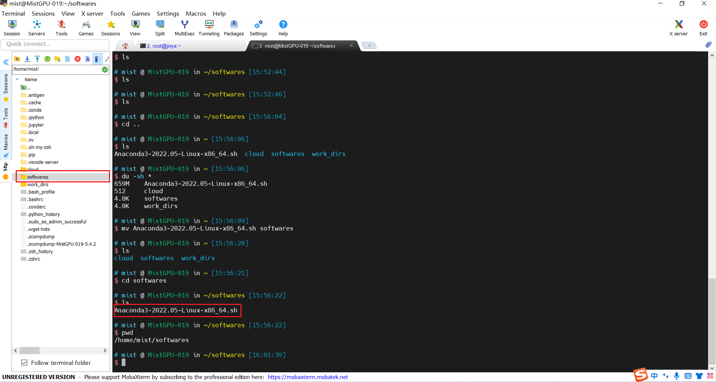
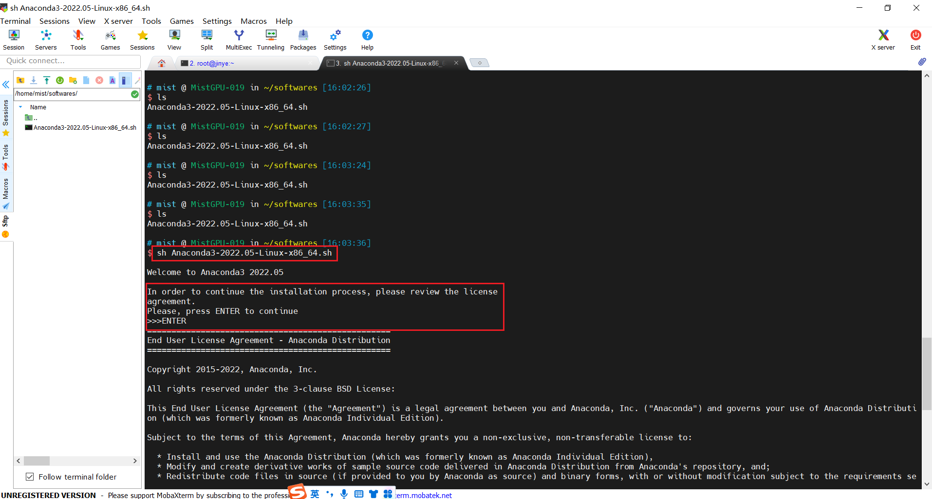
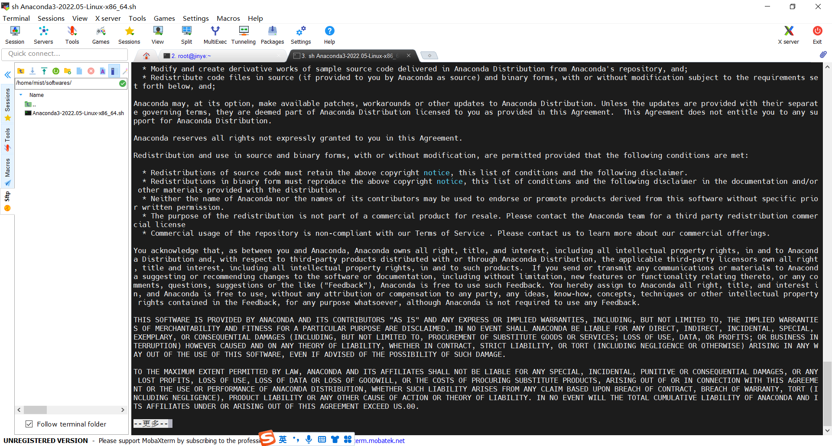
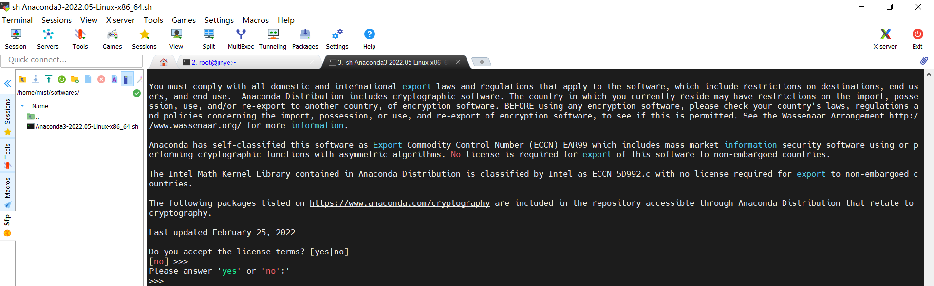
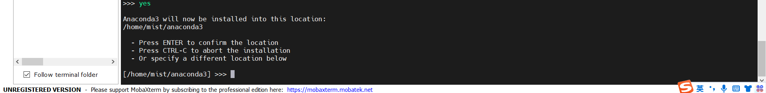
Step-1: 通过MobaXterm连接到服务器之后，将下载好的Anaconda安装包(sh文件)直接拖到左侧服务器的指定文件夹下(这里是softwares文件夹)，等待文件上传完毕
Step-2: 执行安装命令 sh Anaconda-xxx.sh进行安装，开始会阅读用户协议，一直Enter到结束，后续安装选项都采用默认设置即可

Slide 11
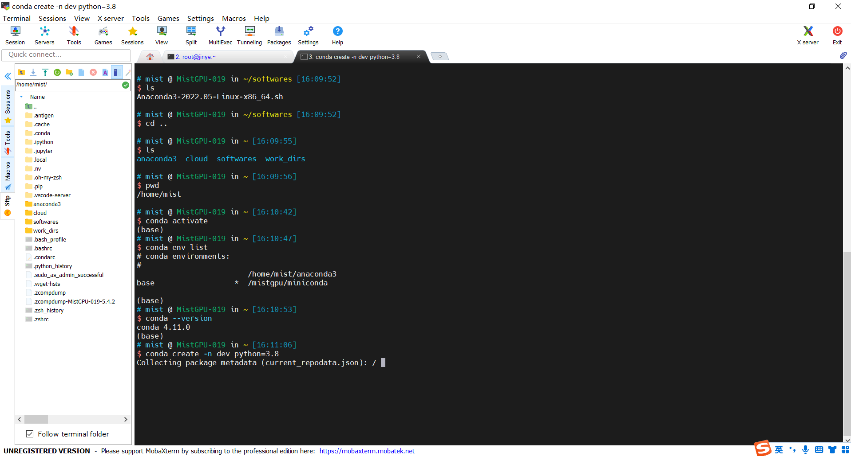
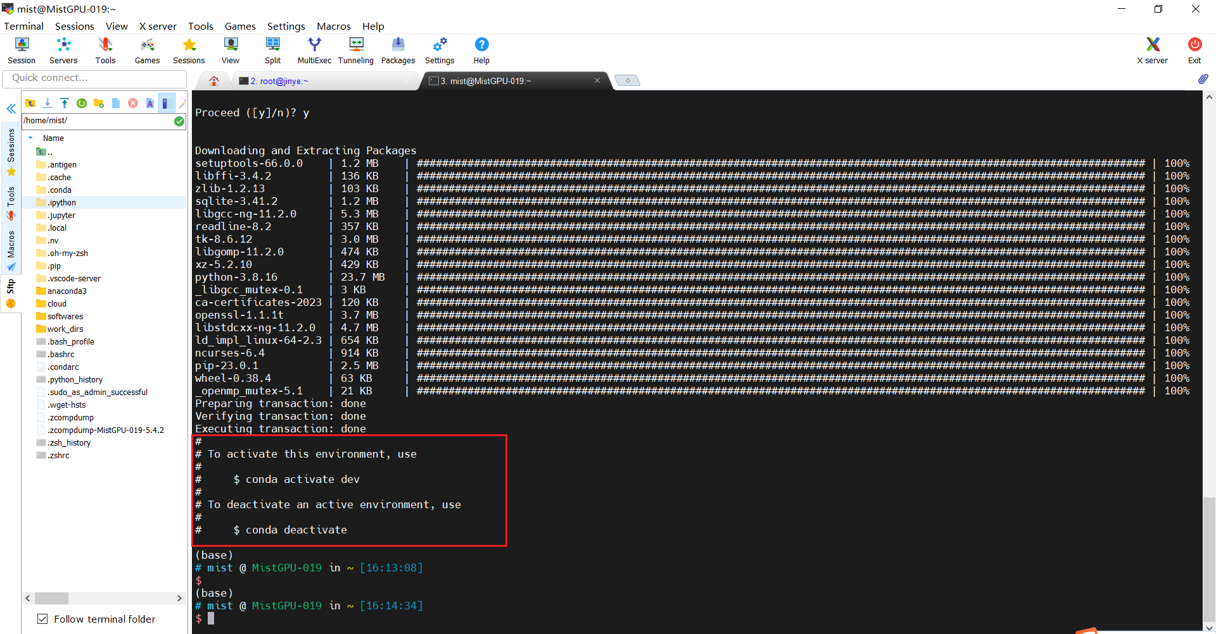
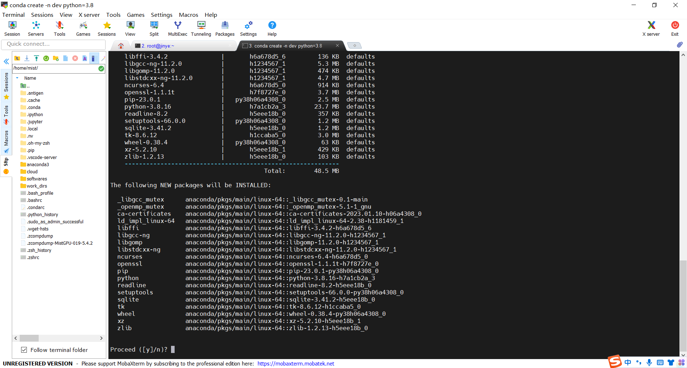
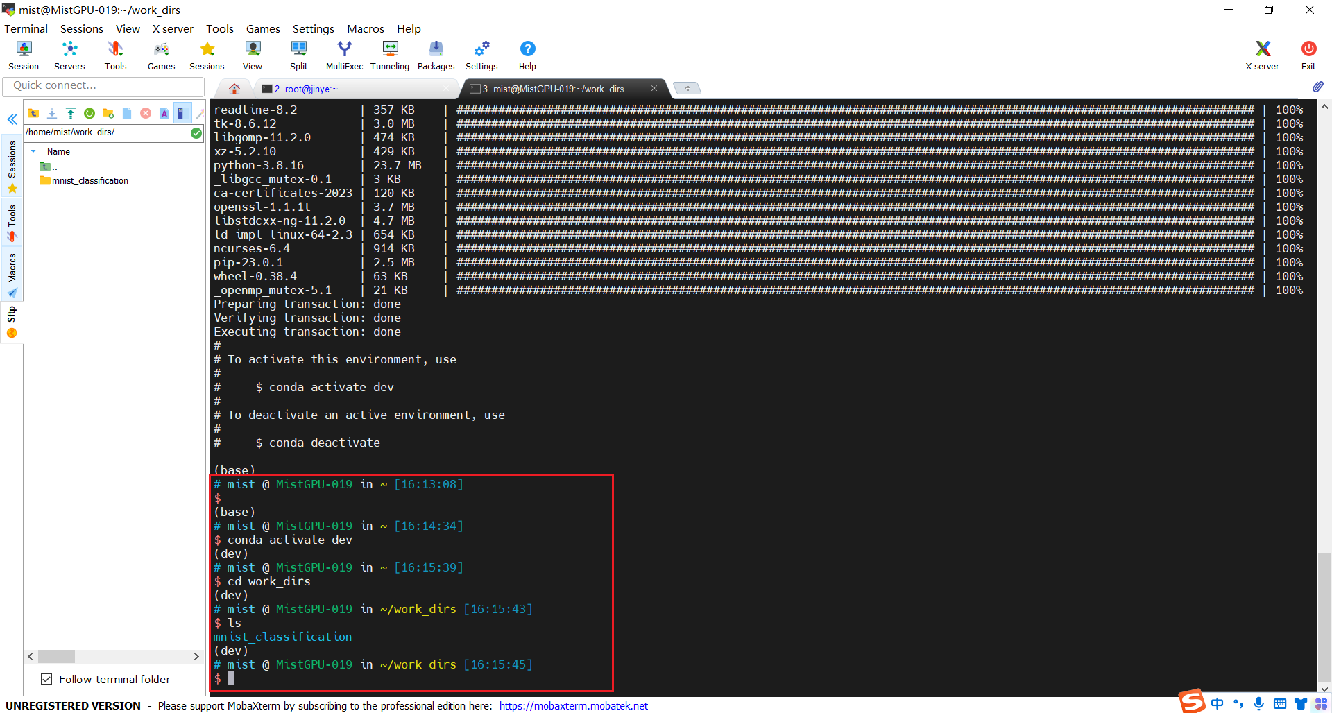
Step-3: 完成安装后，通过conda activate激活conda环境，然后通过conda env list查看当前所有的虚拟环境，最后通过conda create –n dev python-3.8创建一个基于Python3.8的虚拟环境
Step-4: 完成虚拟环境创建后，通过conda activate dev进入刚刚创建的虚拟环境(当前的虚拟环境由base变成dev)

Slide 12
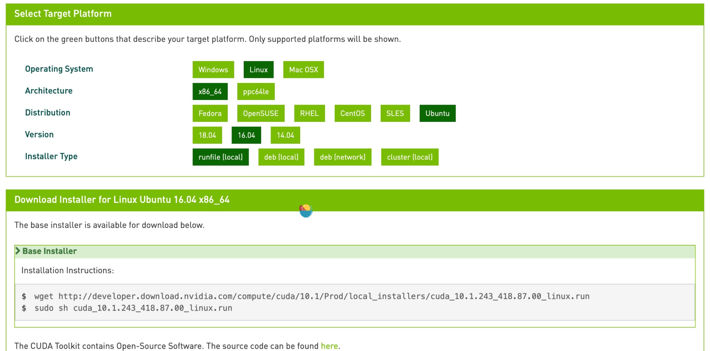
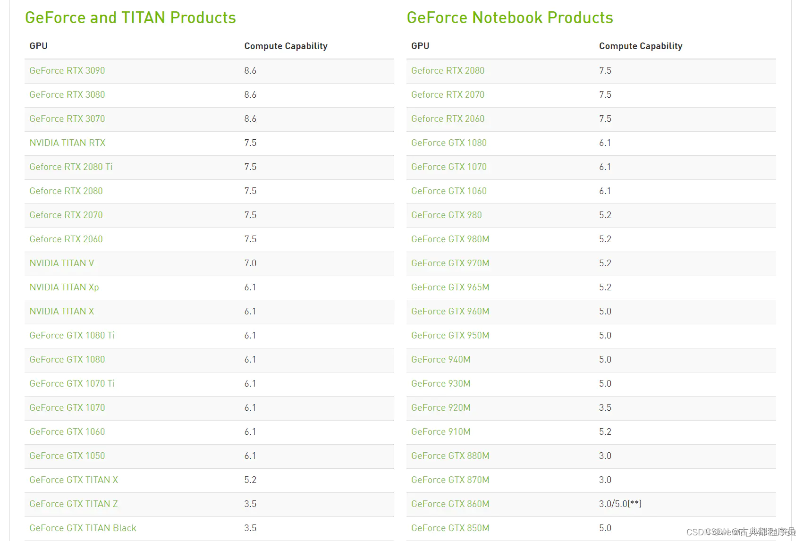
CUDA安装
深度神经网络训练往往需要用到大量计算资源，这时候需要用到CUDA来使用GPU进行Pytorch程序加速
CUDA 是由 Nvidia 公司开发的并行计算平台和应用程序接口，软件开发者可以利用支持 CUDA 软件的 GPU 进行通用计算。CUDA 可以直接链接到 GPU 的虚拟指令集和并行计算单元，从而在 GPU 中完成内核函数的计算。
CUDA安装：(268条消息) 显卡算力、驱动版本、CUDA、pytorch之间的关系_古典部程序员的博客-CSDN博客
CUDA的安装要和自己的显卡版本匹配/Pytorch版本匹配

Slide 13
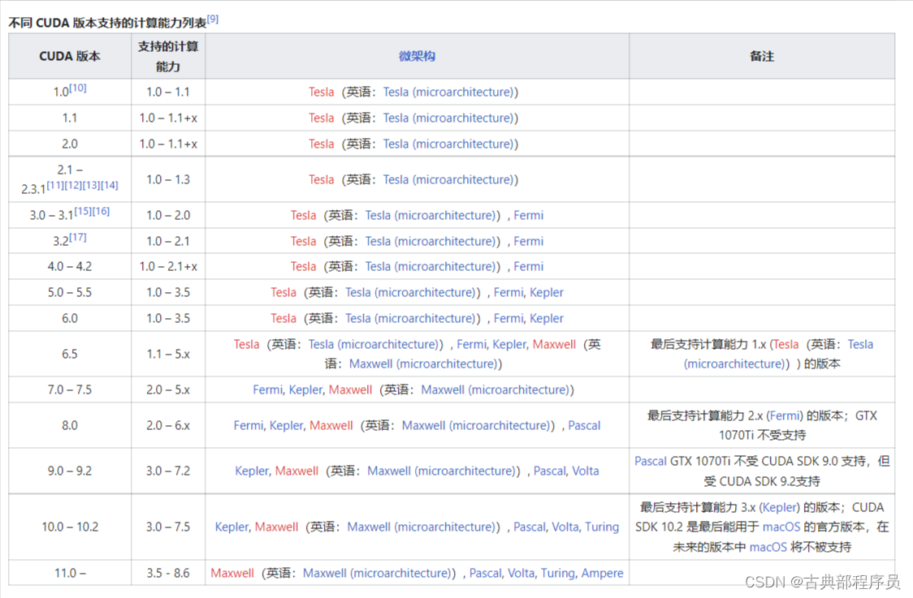
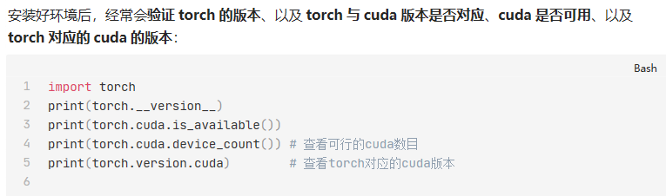
CUDA安装
一般来说，在显卡计算能力允许的情况下，可以安装多个CUDA版本并进行动态切换
(268条消息) Linux多CUDA版本共存并切换使用_薛定猫的谔w的博客-CSDN博客
查看自己安装的Pytorch是否和安装的CUDA兼容：

Slide 14
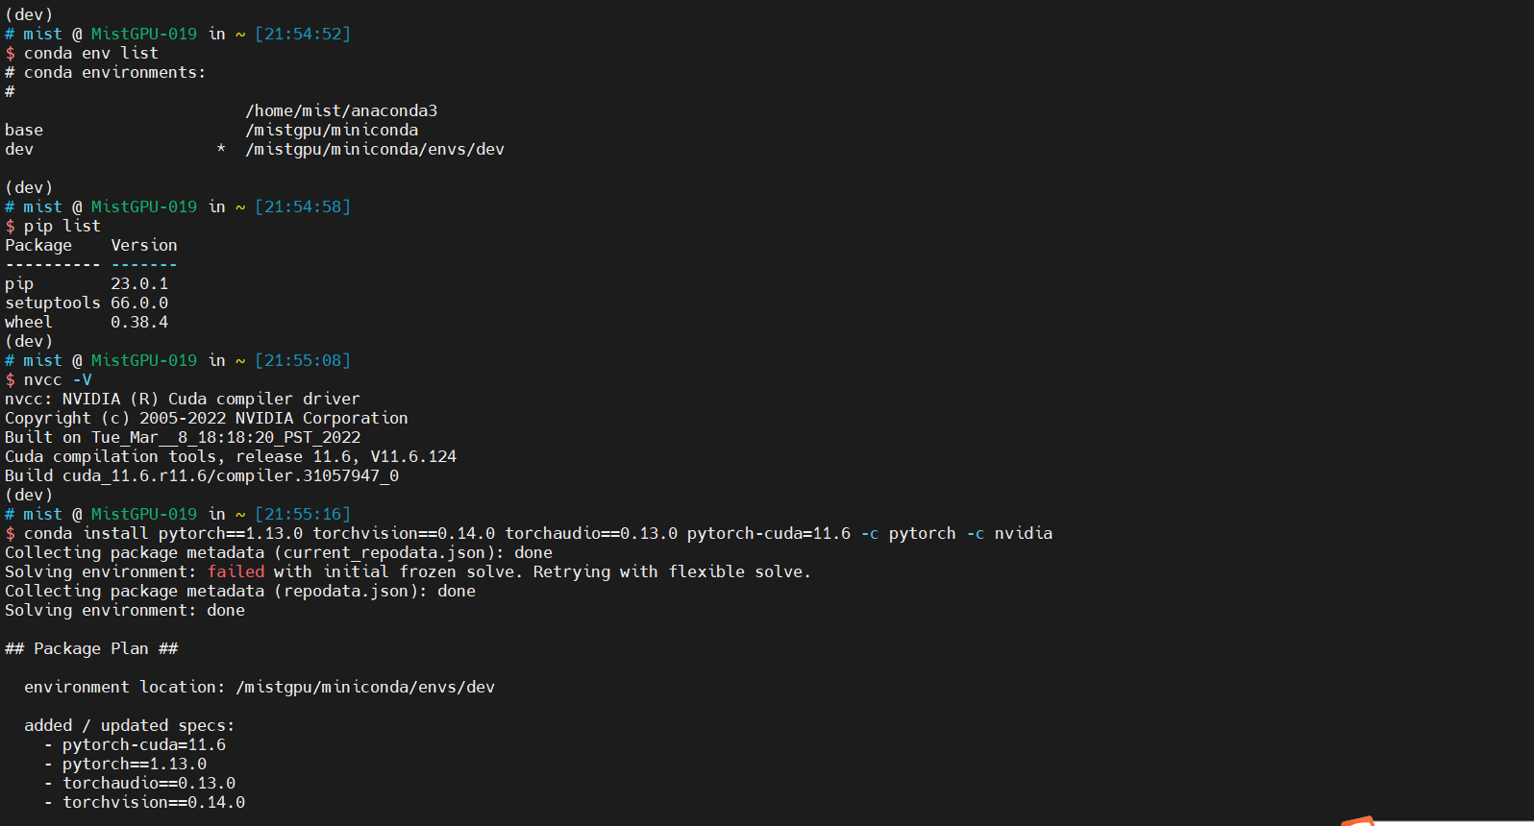
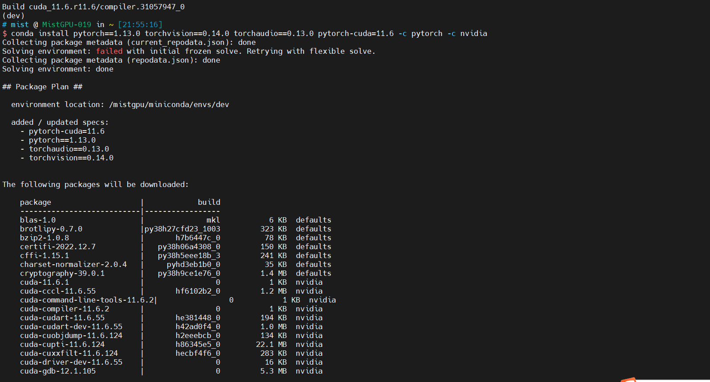
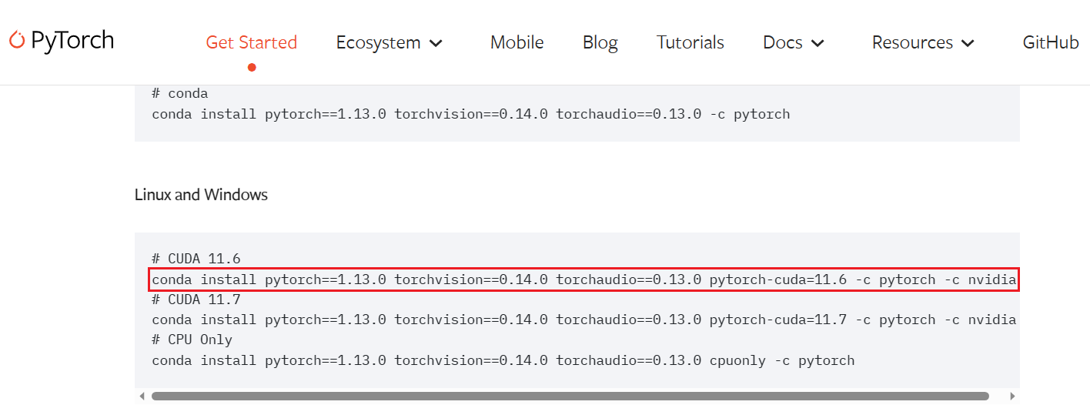
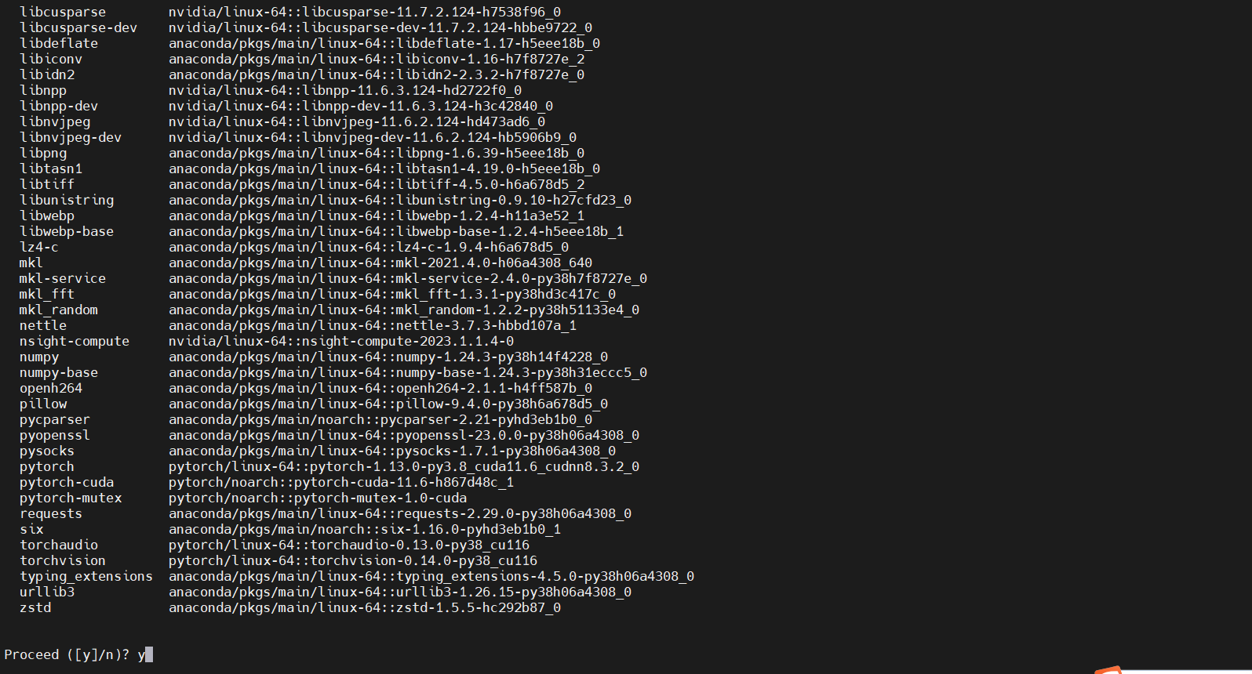
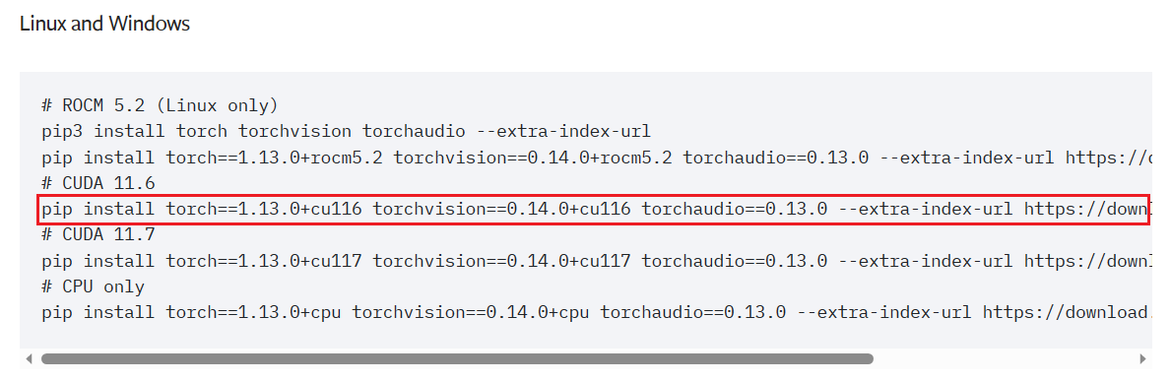
Step-1: 激活刚刚创建的dev虚拟环境，通过conda env list查看当前所有的虚拟环境，通过pip list查看dev虚拟环境中安装的包，通过nvcc –V查看服务器的CUDA Driver版本。注意Pytorch对Python版本，CUDA版本和其他的一系列模块的版本对应比较严格，需要下载相匹配的环境才行。
Step-2: 查看了服务器CUDA版本后，到Pytorch官网 Previous PyTorch Versions | PyTorch下载对应版本的Pytorch和Torchvision等模块，执行命令，等待安装完毕。Conda安装一般比较慢推荐Pip安装

Slide 15
Pytorch深度学习实践(一)
MNIST图像分类

Slide 16

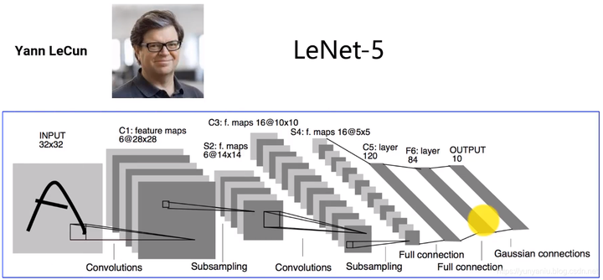
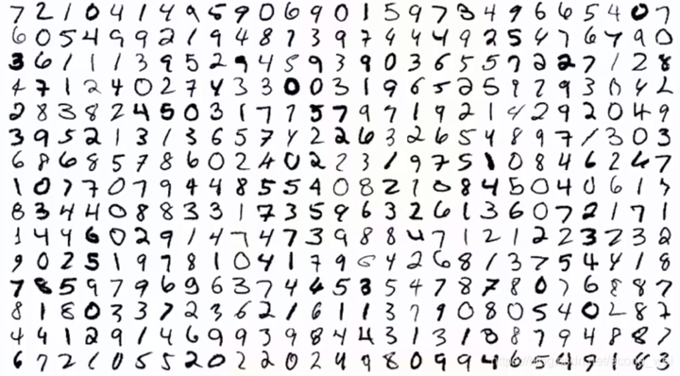
基于卷积神经网络的MNIST图像分类
卷积网络 (convolutional network)(LeCun, 1989)，也叫做卷积神经网络 (convolutional neural network, CNN)，是一种专门用来处理具有类似网格结构的数据的神经网络。卷积神经网络主要包括：输入层(Input layer)、卷积层(convolution layer)、激活层（activation layer)、池化层(poling layer)、全连接层(full-connected layer)、输出层(output layer)。LeCun还创建了经典手写数据集MNIST，它是用于研究机器学习、模式识别等任务的高质量数据库
LeCun于1998年提出的卷积神经网络结构，用于处理支票/信件上的手写数字识别
MNIST手写数字图像数据集

Slide 17
基于卷积神经网络的MNIST图像分类
基于Pytorch实现卷积神经网络用于MNIST图像分类
主要内容：
数据处理
构建网络
模型训练
模型推理
参考
(267条消息) 【Pytorch】MNIST 图像分类代码 - 超详细解读_千鱼干的博客-CSDN博客
ShusenTang/Dive-into-DL-PyTorch: 本项目将《动手学深度学习》(Dive into Deep Learning)原书中的MXNet实现改为PyTorch实现。 (github.com)

Slide 18
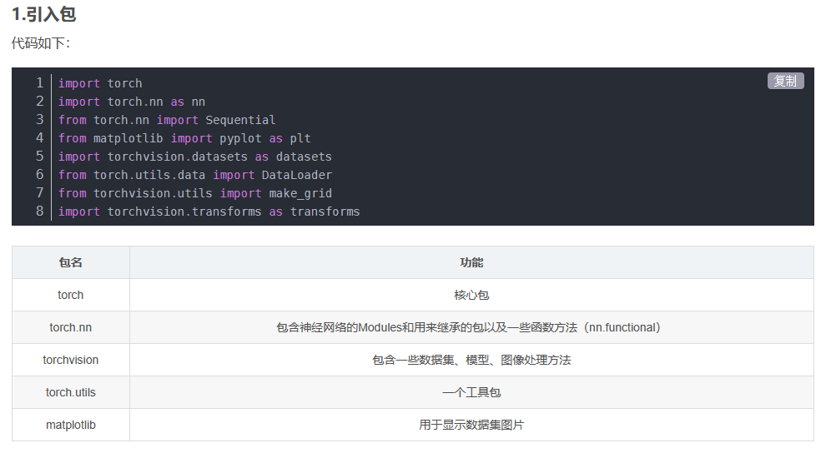
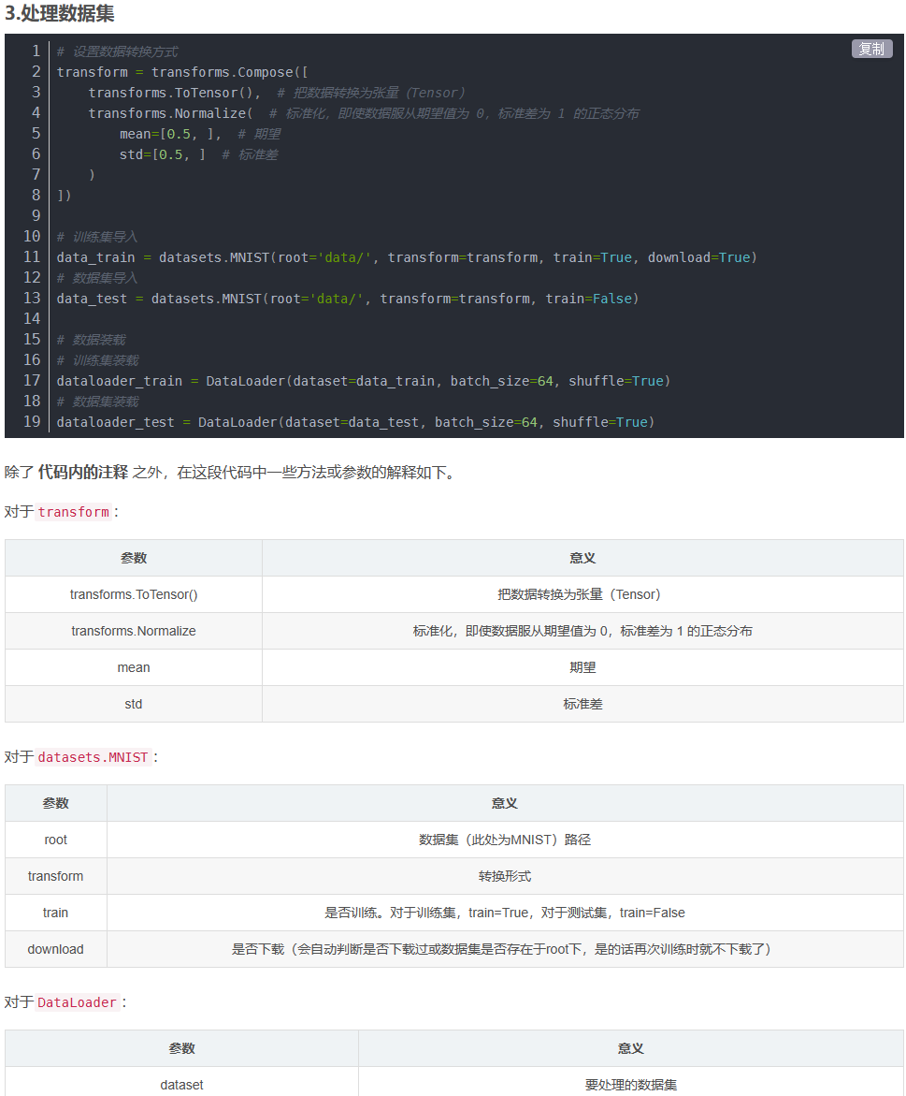
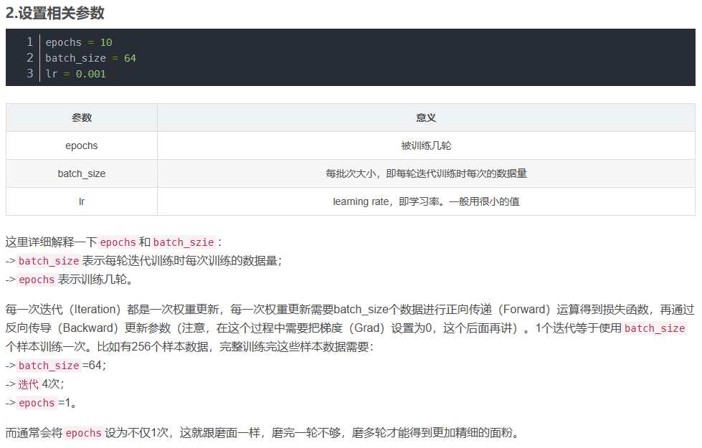
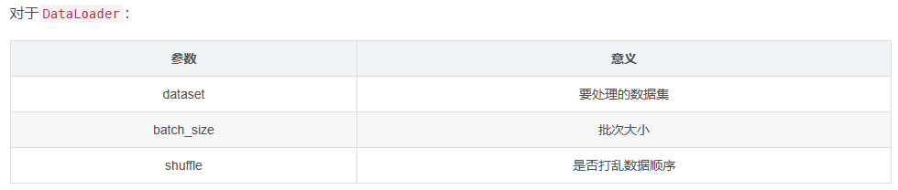

Slide 19
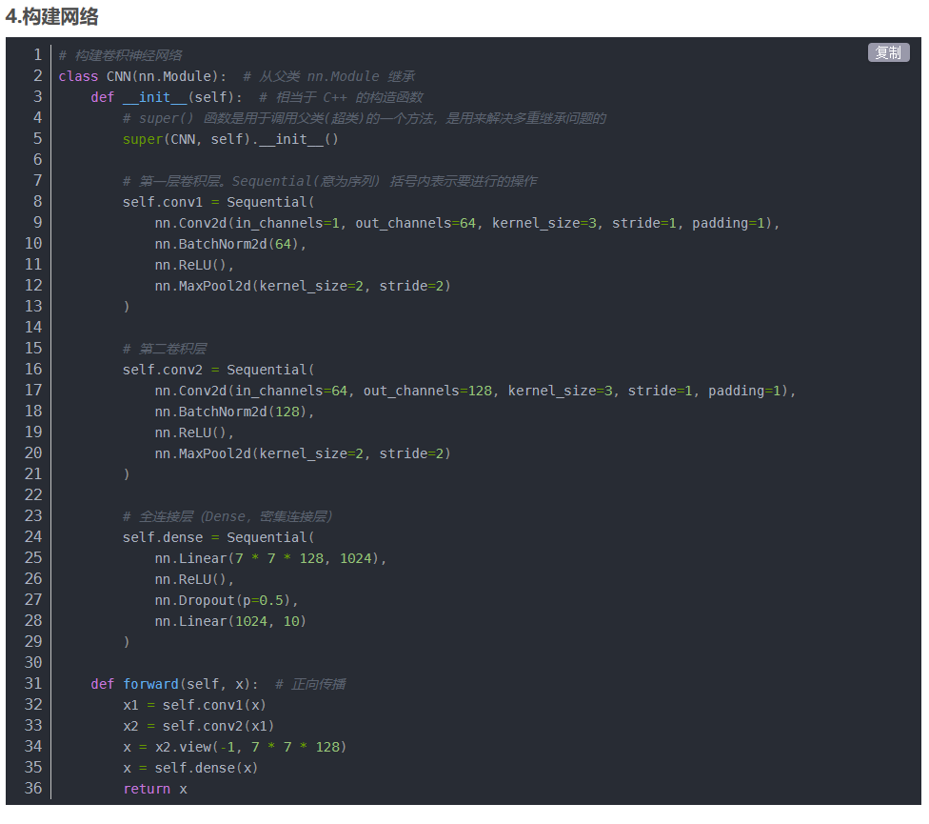
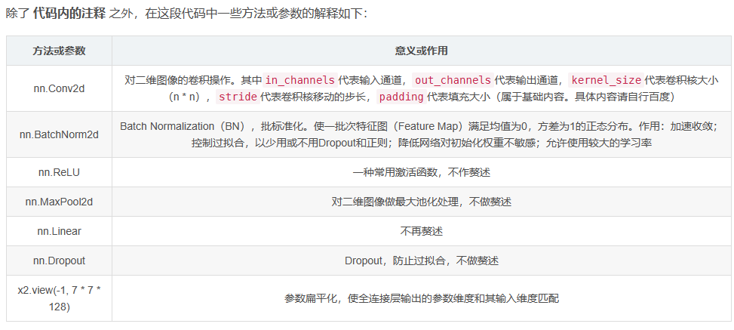

Slide 20
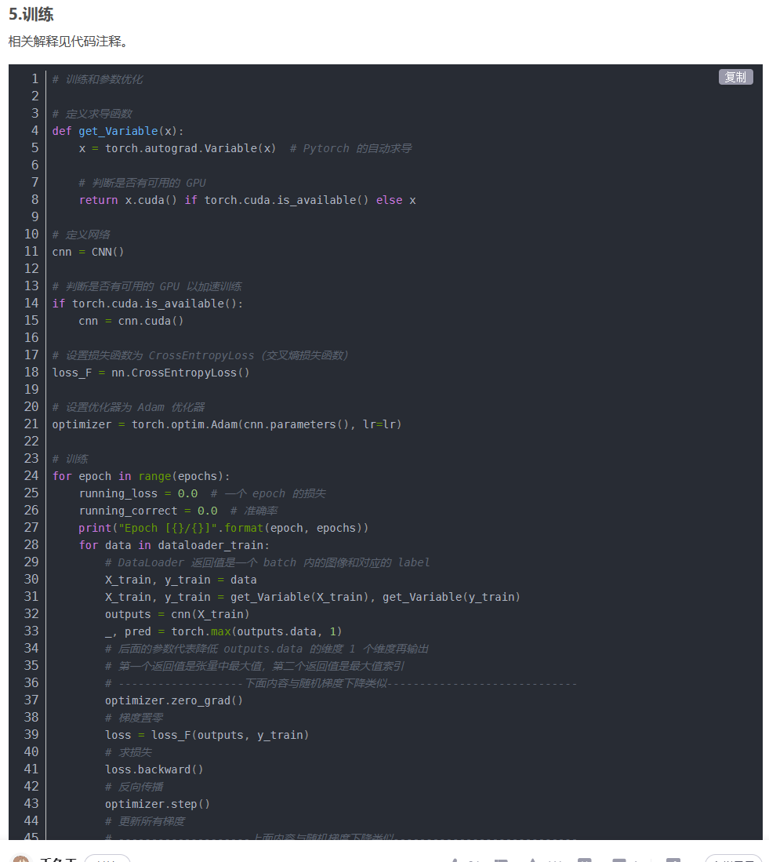
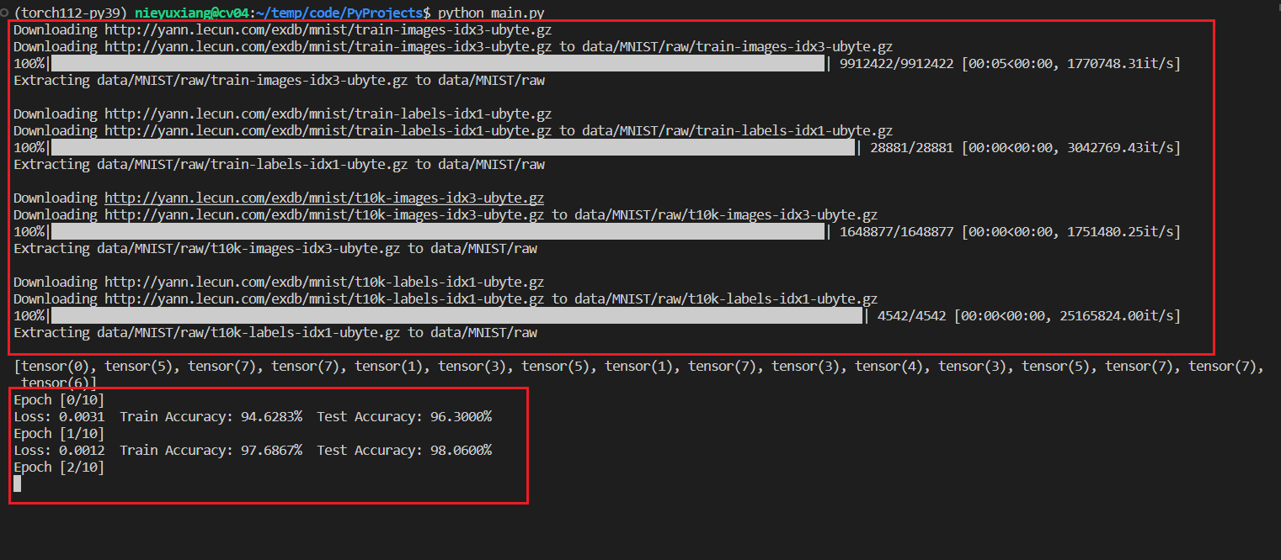
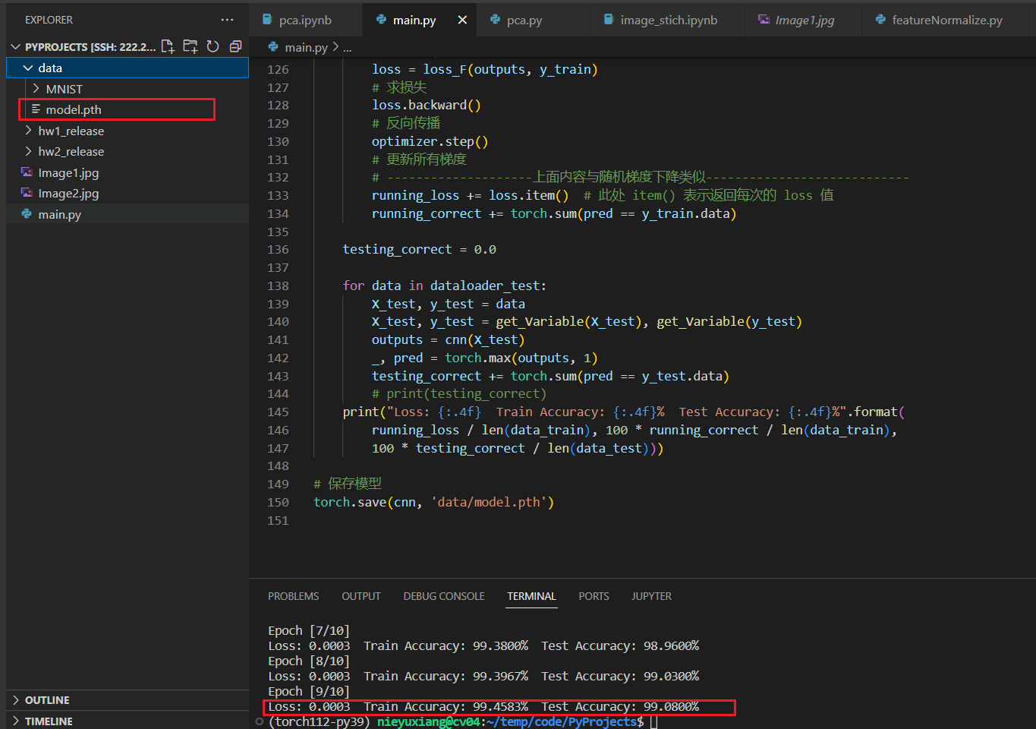
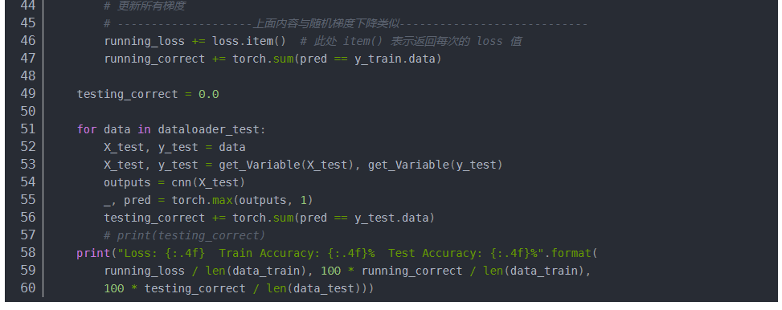
Notes: 执行代码后，会先下载MNIST数据集并解压，然后开始训练过程，在训练的每个epoch都打印当前的loss和当前网络在训练集和测试集上的准确率。训练结束后，可以看到网络最终在训练和测试集上准确率都达到了99%，并将对应的模型权重保存到了对应路径下，可供后续推理使用。

Slide 21
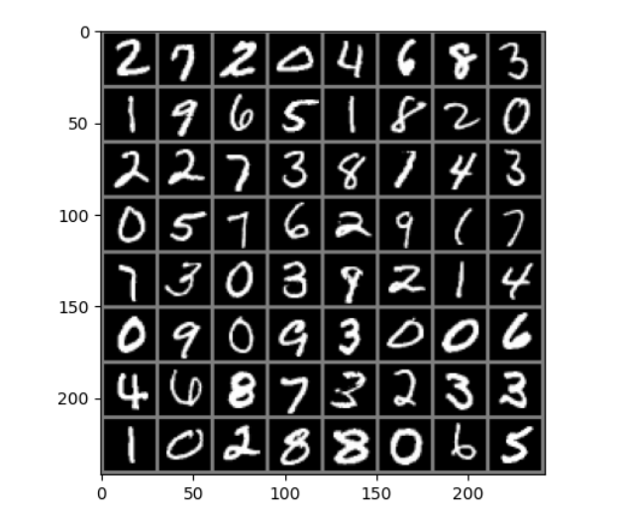
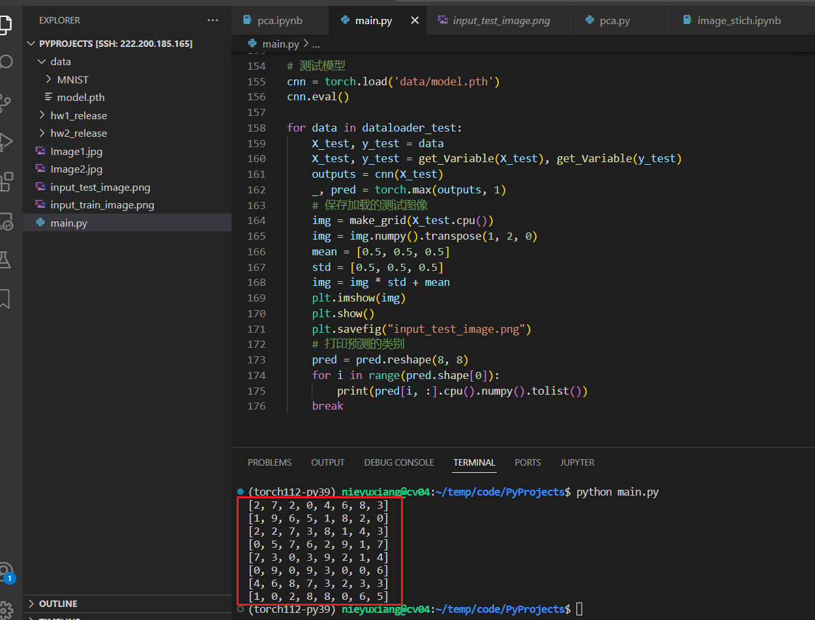
Notes:训练完毕后，加载模型，在测试数据集上进行推理测试，可以看到，训练好的模型，能够正确地识别出不同的手写数字图像

Slide 22
Pytorch深度学习实践(二)
图像生成实践

Slide 23
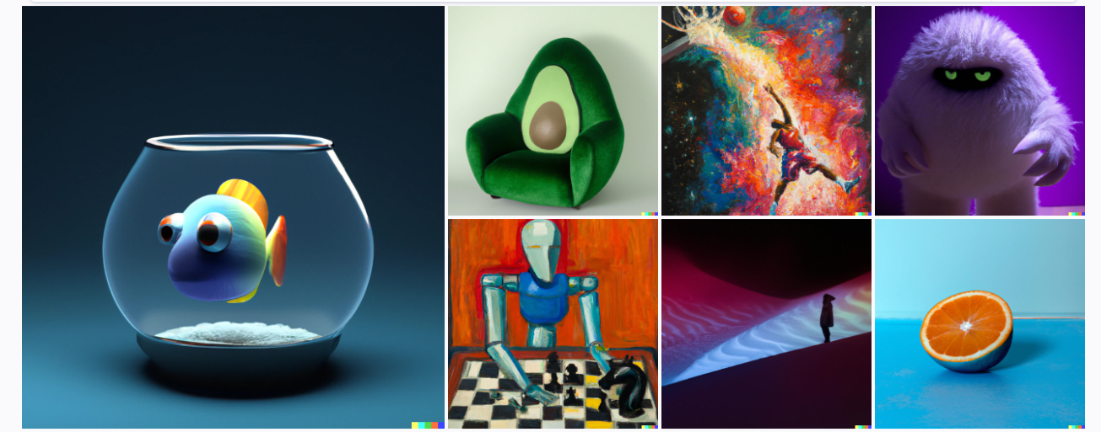
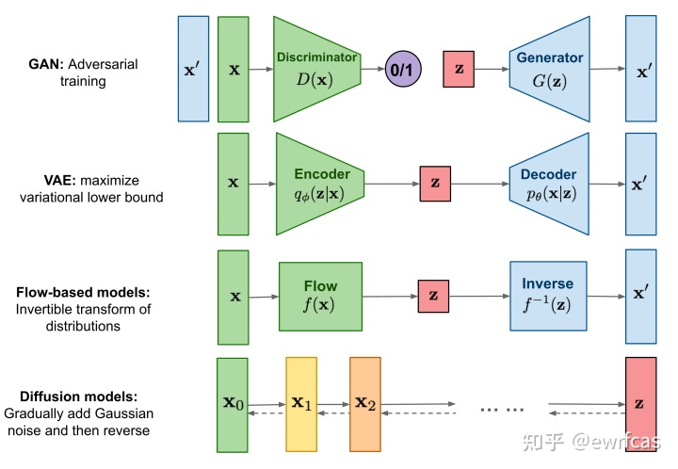
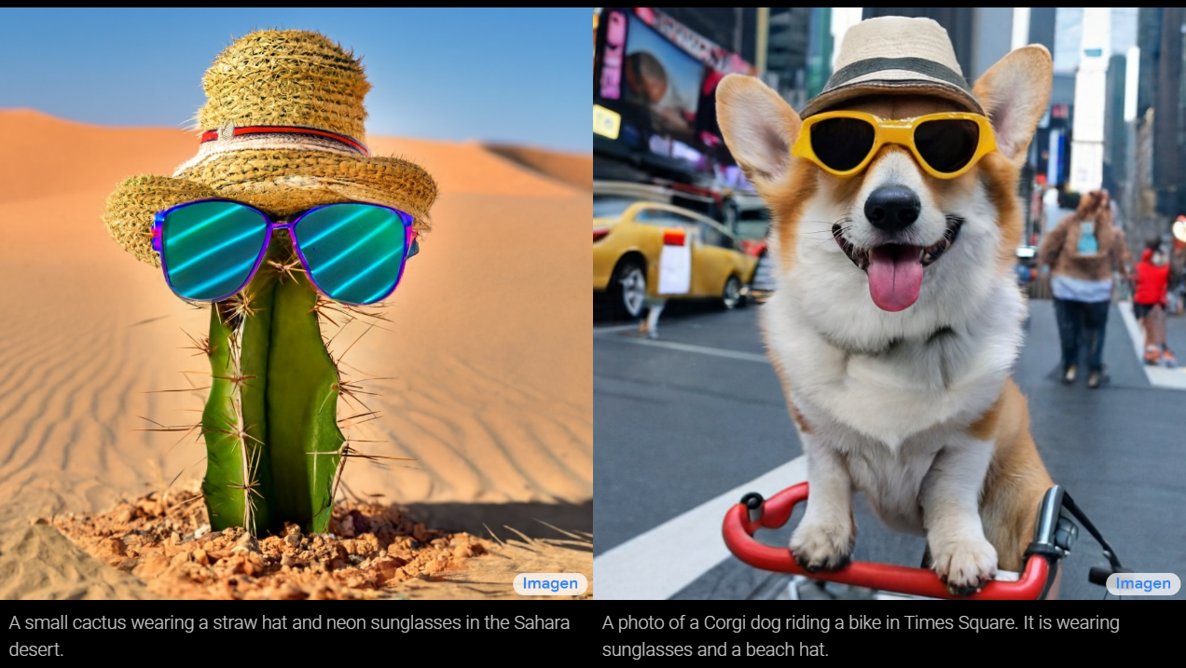
深度学习之图像生成
图像生成是深度学习领域的一个非常重要也非常有意思且有巨大应用前景的主题，相比较传统的计算机视觉的感知任务(检测，分割等)，生成模型具有更大的想象空间，引领了最近的AIGC的潮流。
近年来涌现的有代表性的生成模型

Slide 24
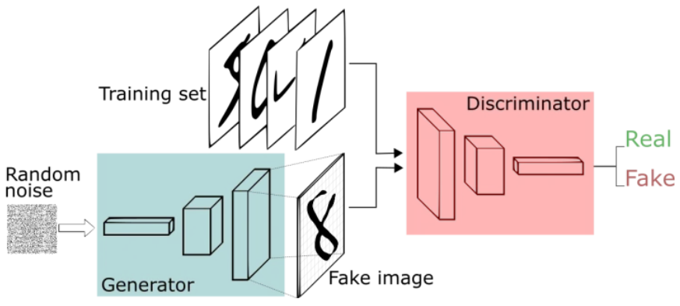
GAN - 生成对抗网络
GAN的全称是Generative Adversarial Networks，主要结构包括一个生成器G(Generator)和一个判别器D(Discriminator), 通过对抗训练的方式来训练生成器从随机噪声出发生成我们想要的图像，训练判别器来判别生成的图像是否符合我们的要求，最后通过网络优化，使得生成器生成的图像达到我们的要求(最后我们需要的一般是生成器G)
Generative Adversarial Networks:[1406.2661] Generative Adversarial Networks (arxiv.org)
DCGAN: [1511.06434] Unsupervised Representation Learning with Deep Convolutional Generative Adversarial Networks (arxiv.org)
CycleGAN: [1703.10593] Unpaired Image-to-Image Translation using Cycle-Consistent Adversarial Networks (arxiv.org)
StyleGAN: 1812.04948.pdf (arxiv.org)
参考资料
生成对抗网络（GAN） - 知乎 (zhihu.com)
GAN网络结构

Slide 25
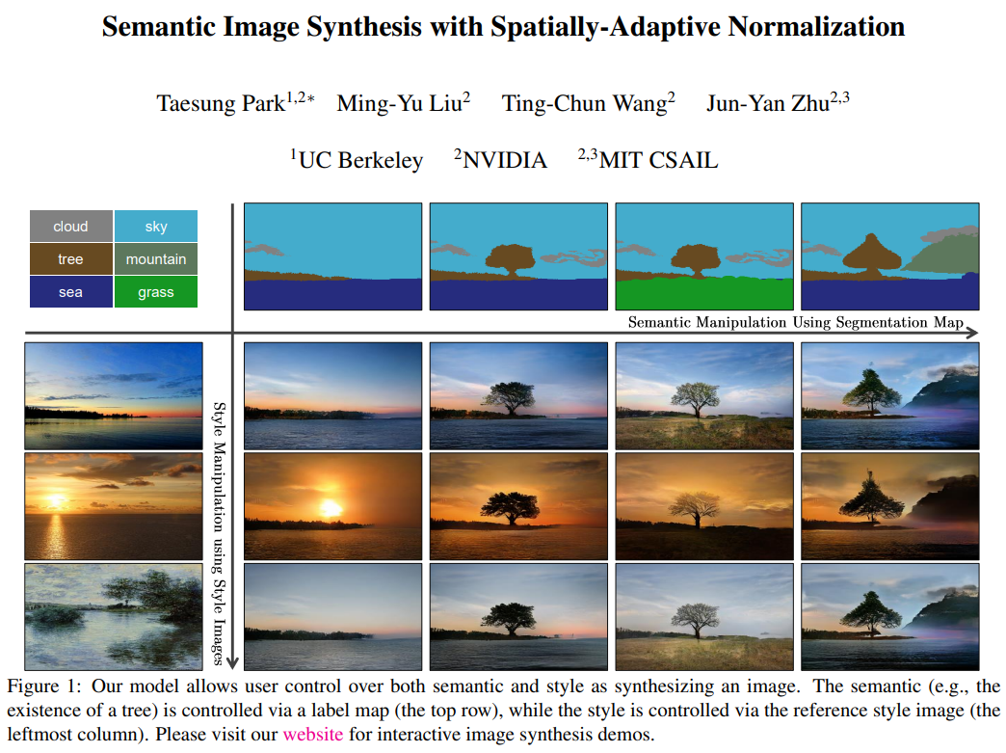
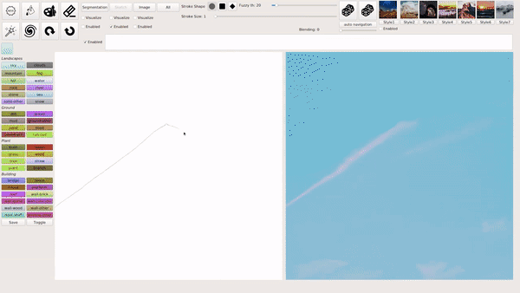
GAN - 生成对抗网络
GAN的应用
语义图像合成：通过指定合成图像的语义分布(语义分割的mask)来控制最终合成的图像
英伟达GauGAN上新2.0：将文本转图像 - 知乎 (zhihu.com)

Slide 26
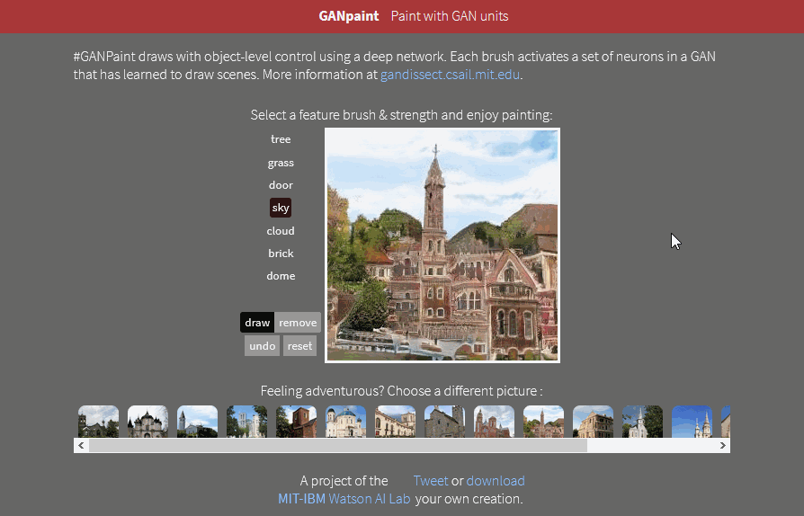
GAN - 生成对抗网络
在线试玩：GAN Paint (ibm.com)
通过GAN可以实现对图像的自定义编辑，比如擦除，增加新内容等

Slide 27
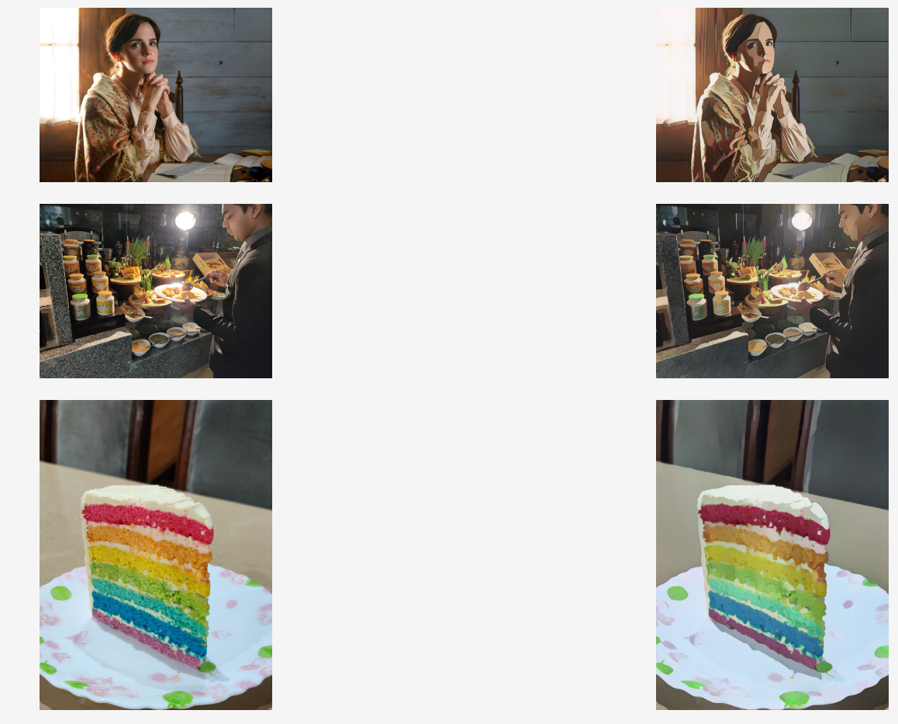

GAN - 生成对抗网络
图像风格化：将给定的图像变换成另一个风格，比如简笔画，卡通画
Cartoonizer (cartoonize-lkqov62dia-de.a.run.app)

Slide 28

GAN - 生成对抗网络
图像风格迁移：将源图像的风格变换为目标图像的风格

Slide 29

GAN – 生成对抗网络
大名鼎鼎的StyleGAN
NVlabs/stylegan: StyleGAN - Official TensorFlow Implementation (github.com)
StyleGAN能够做到可控的肖像图生成，并且达到了前所未有的逼真程度
This Person Does Not Exist - Random Face Generator (this-person-does-not-exist.com)
在线试玩：利用StyleGAN生成虚假人物的肖像

Slide 30


图像生成实践
动手实现GAN网络：
DCGAN：将深度卷积神经网络CNN与生成对抗网络GAN结合用于无监督学习领域。
实验内容：使用DCGAN在MNIST数据集和OXFORD的鲜花数据集上进行图像生成
MNIST数据生成
OXFORD数据生成

Slide 31




图像生成实践
DCGAN
Discriminator
Generator
DCGAN网络结构

Slide 32

GAN网络需要同时优化两个部分，一部分是生成器，另一部分是判别器，这两个优化过程一般是交替进行的

Slide 33


Diffusion Models
Diffusion Model是一类新的生成模型，其理论基于扩散过程，通过基于马尔科夫链过程的加噪去噪过程，学习图像的生成过程(即如何从纯高斯噪声去噪得到生成图像)
相关论文
DDPM: https://arxiv.org/abs/2006.11239v2
DDIM: https://arxiv.org/abs/2010.02502v4
Stable Diffusion: http://arxiv.org/abs/2112.10752
参考资料
由浅入深了解Diffusion Model - 知乎 (zhihu.com)
Diffusion Beats GAN!

Slide 34


Diffusion Models
【AI绘画】 青春美少女_哔哩哔哩_bilibili
原野之丘 - 由 Stable Diffusion 生成_哔哩哔哩_bilibili
落日“废”车 - 由 Disco Diffusion 生成_哔哩哔哩_bilibili

Slide 35





Diffusion Model
在线试玩
https://huggingface.co/CompVis/stable-diffusion-v1-4?text=An+obama
An girl in cartoon style
An obama
An cute dog
An man is playing basketball while singing

Slide 36


Diffusion Model
基于Diffusion Model目前已经衍生出许多AI绘画的工具和应用，并且很多已经具备商业化的条件，出现了很多高质量的付费AI绘画应用，Midjourney就是其中一款非常流行的应用，主打高质量的图像生成，其生成的图像大多很有设计感，在设计圈广受好评和追捧。
Midjourney Showcase
Midjourneys目前新用户只有25次免费试用的机会，用完之后需要续费试用

Slide 37


Diffusion Model
其他的AI绘画软件
https://link.zhihu.com/?target=https%3A//openai.com/dall-e-2/
DreamStudio
Stable Diffusion — Stability AI

Slide 38


Diffusion Model
https://www.bing.com/create

Slide 39

Diffusion Model
文心一格 - AI艺术和创意辅助平台 (baidu.com)

Slide 40

Diffusion Model
免费方案 – Stable Diffusion WebUI + Civitai
Stable Diffusion WebUI是开源的基于原始Stable Diffusion的AI绘画应用，为原始的Stable Diffusion加上了UI界面，大大提高了易用性。缺点是生成图像时得需要用到自己的计算资源对硬件设备略有要求，同时相比较上面介绍的成熟的商业化的AI绘画软件，没有官方提供的各种定制化的模型，这时候就要用到Civitai(俗称C站)上面有大量用户使用自己的数据训练的AI生成自定义模型，或者浏览和下载其他用户创建的模型。然后可以将这些模型与 AI 艺术软件一起使用，以生成独特的艺术作品。
Civitai | Stable Diffusion models, embeddings, LoRAs and more
注: 访问需要翻墙

Slide 41


Diffusion Models
CompVis/stable-diffusion: A latent text-to-image diffusion model (github.com)
使用Stable Diffusion WebUI将在C站上下载的模型加载到本地的Stable Diffusion模型中，进行finetune即可进行图像生成
AUTOMATIC1111/stable-diffusion-webui: Stable Diffusion web UI (github.com)

Slide 42
Pytorch深度学习实践(三)
Pytorch代码和进行文献复现

Slide 43


Github
当你看完一篇论文想要进行论文复现时，大多数的代码都是通过Github获得，对于一份完全陌生的Github代码，首先要阅读的是Readme.md和requirement.txt
https://github.com/junyanz/pytorch-CycleGAN-and-pix2pix

Slide 44

代码结构
一份基础的pytorch的深度学习代码，主要分为以下几个部分：
数据与数据处理
模型
主要函数（train.py、test.py等等）
Options
Scripts

Slide 45


数据与数据处理
通常作者的仓库内会有数据的下载链接，可以自行进行下载，如果使用自己的数据进行重新的训练，需要自行根据自己的数据格式进行dataloader的编写。
数据读取与数据增强
你的数据路径等细节的设定

Slide 46

模型
模型的编写方法多种多样，当你自己要设计模型的时候可以根据自己习惯编写。
当你复现论文时，是可以直接调用作者本身的Model。

Slide 47
主要函数
通常作者会提供写好的训练函数和测试函数，在这里面你可以看到整个训练步骤。
调用的库
基础设置，包括了options、数据集、模型、优化器、损失函数等
训练过程

Slide 48

Options
Options就是你的模型的各种路径和参数的地方，就是你的炼丹炉的操作手柄，你在这里定义你的参数选择、数据路径、模型的参数（学习率，weight_decay等等）、日志参数、保存地址等等。

Slide 49

Scripts
Scripts主要是代码运行的各种脚本，大多数在Readme中都会有具体的说明，目的是为了可以更高效方便的对代码进行管理，以防遗失或者忘记。

Slide 50
感谢聆听！

